Slide 1
ФГБОУ ВО БЕЛГОРОДСКИЙ ГАУ
Управление
библиотечно-информационных ресурсов
Биобиблиографические указатели трудов учёных Белгородского ГАУ
(2014 – 2019 гг..)
2019 год

Slide 2
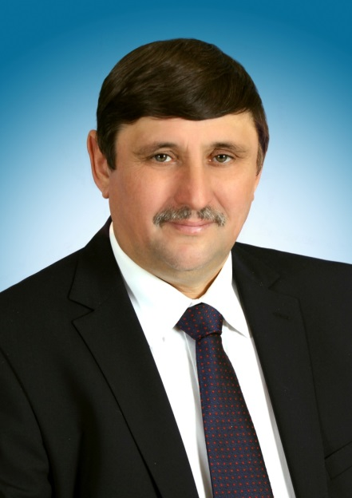
Турьянский Александр Владимирович
доктор экономических наук, профессор,
ректор Белгородского государственного аграрного университета имени В.Я. Горина,
заслуженный работник сельского хозяйства Российской Федерации, почетный работник агропромышленного комплекса России,
награжден орденом «Почета», медалями «За труды по сельскому хозяйству», Золотой медалью «За вклад в развитие агропромышленного комплекса России», медалями «За заслуги перед Землей Белгородской» II и I степени, лауреат премии В. Я. Горина
Научное направление: фундаментальные исследования по проблемам институционального развития агропромышленного комплекса, развития кооперации и агропромышленной интеграции, социального развития сельских территорий и др.

Slide 3
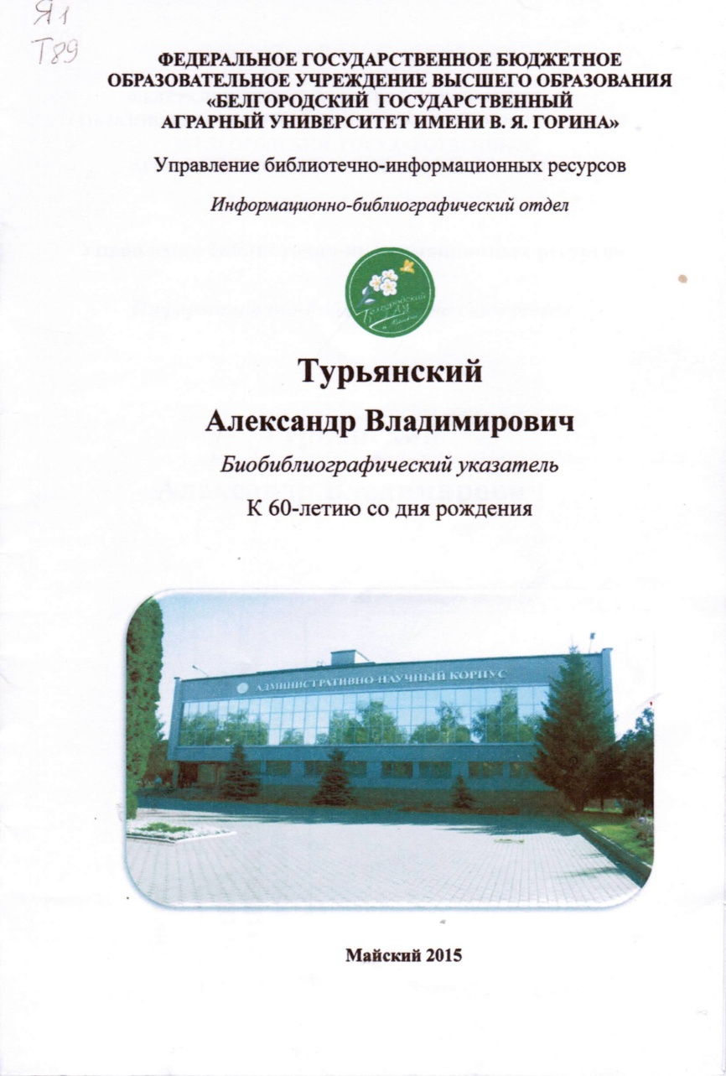
Турьянский Александр Владимирович: биобиблиографический указатель трудов (к 60-летию со дня рождения) / сост. Л.И. Гетьман, Л.С. Петроченко, И.Ю. Пастухова. – Майский : Изд-во ФГБОУ ВО Белгородский ГАУ, 2015. – 48 с. – Текст: непосредственный.
Указатель трудов
Турьянского А.В. (2015) СКАЧАТЬ

Slide 4
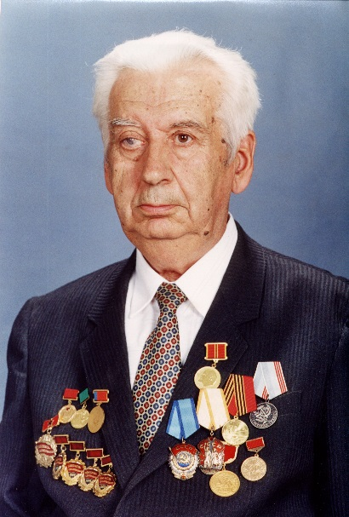
Асыка Николай Романович
кандидат сельскохозяйственных наук,
старший научный сотрудник, заслуженный агроном РСФСР, почетный гражданин Белгородской области,
награжден орденом «Знак Почёта», орденом Трудового Красного Знамени, лауреат премии В. Я. Горина
Научное направление: совершенствование систем земледелия и технической политики в земледелии. Усовершенствовал структуру посевных площадей и разработал научно обоснованные севообороты. Внёс большой вклад в технологию возделывания озимой пшеницы и в систему основной обработки почвы в севообороте, создал два долговременных экспериментальных стационара. Автор многих трудов по земледелию и популяризации агрономической науки.

Slide 5
Асыка Николай Романович: биобиблиографический указатель трудов (к 90-летию со дня рождения) / сост.: Л.С. Петроченко, Е.А. Володина. – Белгород: Изд-во ФГБОУ ВО Белгородский ГАУ, 2019. – 48 с. – Текст: непосредственный.
Указатель трудов Асыки Н.Р. (2019 г.) СКАЧАТЬ

Slide 6
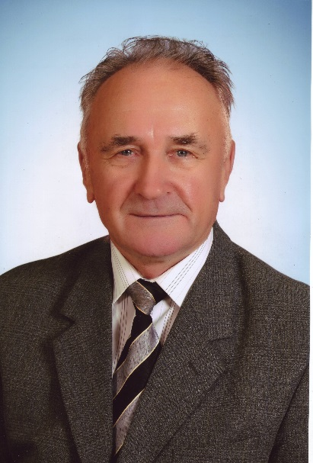
Бойко Иван Александрович
доктор биологических наук, профессор, лауреат премии Совета Министров СССР, заслуженный деятель науки Российской Федерации, почётный работник высшего профессионального образования Российской Федерации
Научное направление: разработка системы производства говядины. Работа стала основой строительства и эксплуатации комплексов на Белгородчине. Более 20 лет являлся председателем докторского диссертационного совета при Белгородском ГАУ. Руководитель научной школы «Разработка и изучение эффективности использования новых биологически активных веществ и комплексов в животноводстве при адаптации животных и птицы к интенсивным технологиям производства экологически чистой продукции».

Slide 7
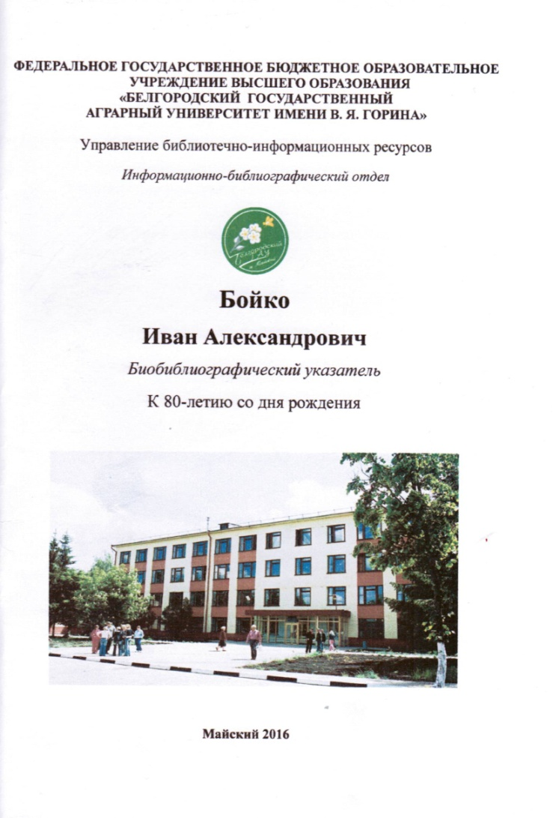
Бойко Иван Александрович: биобиблиографический указатель трудов (к 80-летию со дня рождения) / сост. : Л. И. Гетьман, Л. С. Петроченко, Е. А. Володина. – Майский : Изд-во ФГБОУ ВО Белгородский ГАУ, 2016. – 81 с. – Текст: непосредственный.
Указатель трудов
Бойко И.А.(2016) СКАЧАТЬ

Slide 8
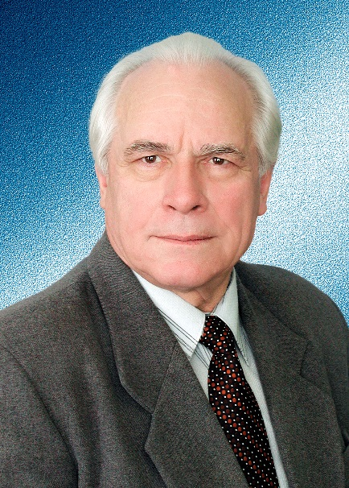
Горшков Григорий Иванович
доктор биологических наук, профессор, заслуженный деятель науки Российской Федерации, почётный работник высшего профессионального образования Российской Федерации
Научное направление: механизмы регуляции физиологических функций и способы их фармакокоррекции в норме и при патологии. Впервые установил механизм нейрогуморальной регуляции межуточного обмена низкомолекулярных жирных кислот и сахара между кровью и пищеварительным каналом у жвачных. Являлся создателем и руководителем научной школы «Изучение механизмов регуляции функций организма животных и поиск возможных средств и способов их фармакокоррекции в норме и при патологии».

Slide 9
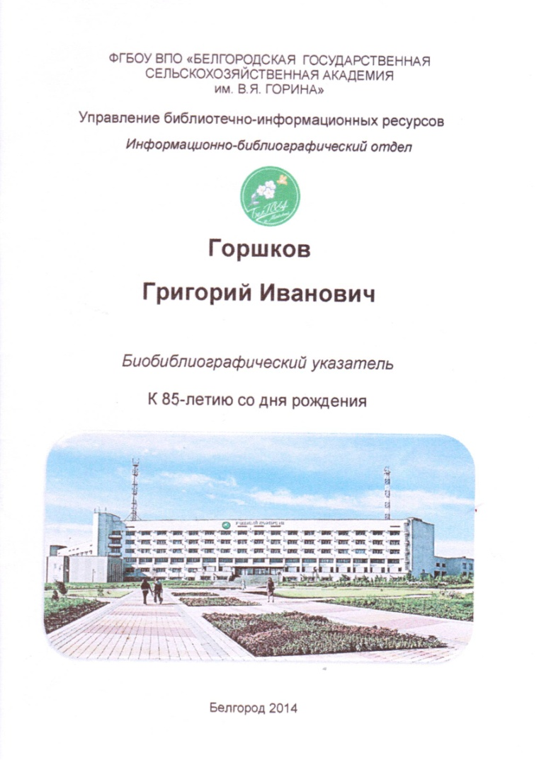
Горшков Григорий Иванович: биобиблиографический указатель трудов (к 85-летию со дня рождения) / сост. : Л.С. Петроченко, Е.А. Володина, отв. ред. Л.И. Гетьман. – Белгород : Издательство БелГСХА им. В.Я. Горина, 2014. – 77 с. – Текст: непосредственный.
Указатель трудов Горшкова Г.И. (2014) СКАЧАТЬ

Slide 10
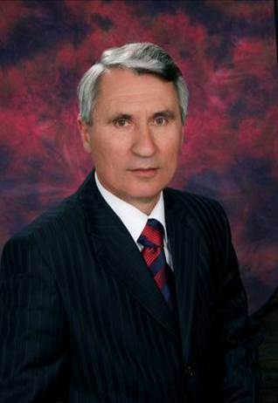
Корниенко Павел Петрович
доктор сельскохозяйственных наук, профессор,
почётный работник высшего профессионального образования Российской Федерации,
почётный работник Белгородского государственного аграрного университета им. В.Я. Горина
Научное направление: исследования по комплексно-целевой программе, результатом которых стало заметное повышение продуктивности овец и улучшение качества овцеводческой продукции. В последние годы исследования Корниенко П.П. направлены на разработку адаптивных технологий отрасли в хозяйствах различных категорий применитель­но к новым экономическим условиям.

Slide 11
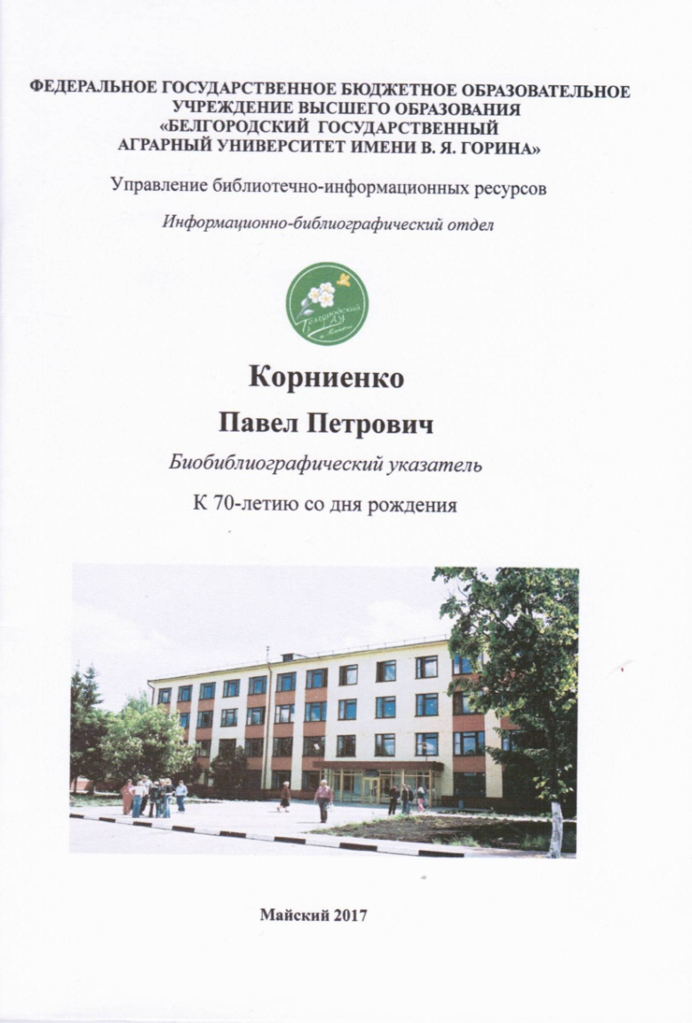
Корниенко Павел Петрович : биобиблиографический указатель трудов (к 70-летию со дня рождения) / сост. : Л.И. Гетьман, Л.С. Петроченко, Е.А. Володина, Е.А. Григорова. – Майский : Изд-во ФГБОУ ВО Белгородский ГАУ, 2017. – 52 с. – Текст: непосредственный.
Указатель трудов
Корниенко П.П. (2017) СКАЧАТЬ

Slide 12
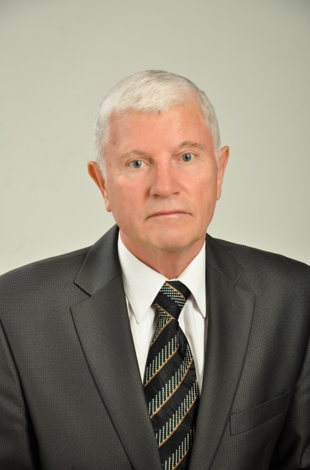
Наумкин Виктор Николаевич
доктор сельскохозяйственных наук,
профессор кафедры растениеводства, селекции и овощеводства Белгородского государственного аграрного университета им. В.Я. Горина
Научное направление: исследования по адаптивному растениеводству, обоснованию закономерностей формирования урожаев полевых культур с учетом агроэкологических условий и инновационных технологических приемов возделывания. На основе системного подхода, многолетних научных исследований им разработаны дифференцированные модели адаптивных технологий возделывания озимых зерновых, крупяных и зернобобовых культур. Определены возможности возделывания кормового люпина в условиях черноземных почв Центрально-Черноземного региона Российской Федерации

Slide 13
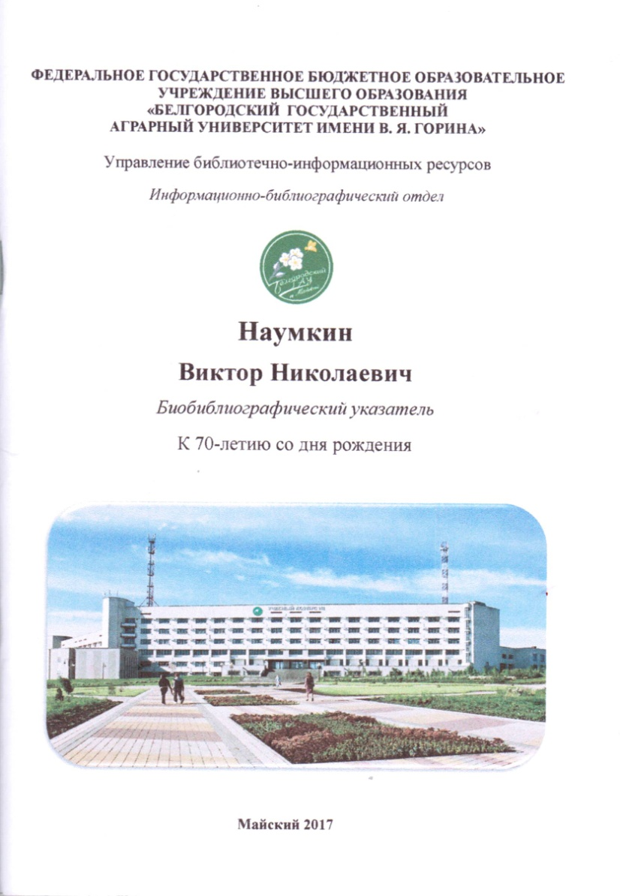
Наумкин Виктор Николаевич: биобиблиографический указатель трудов (к 70-летию со дня рождения) / сост. : Л.С. Петроченко, Е.А. Володина; под ред. Л.И. Гетьман. – Майский : Изд-во ФГБОУ ВО Белгородский ГАУ, 2017. – 73 с. – Текст: непосредственный.
Указатель трудов
Наумкина В.Н. (2017) СКАЧАТЬ

Slide 14
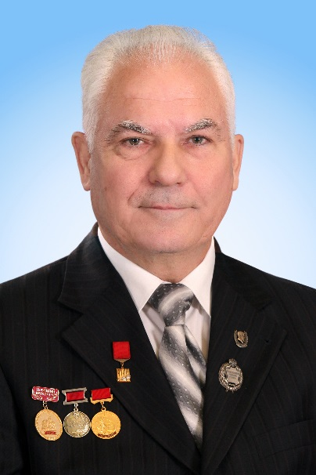
Походня Григорий Семёнович
доктор сельскохозяйственных наук, профессор, лауреат премии Ленинского комсомола, заслуженный работник сельского хозяйства СССР, заслуженный деятель науки Российской Федерации, академик МААО и РАЕН, почётный работник высшего профессионального образования Российской Федерации,
награждён орденом Трудового Красного Знамени, орденом Октябрьской Революции, медалью ордена «За заслуги перед Отечеством» II степени, лауреат премии В. Я. Горина
Научное направление: фундаментальные исследования в области биологии, физиологии и технологии производства свинины. Внёс значительный вклад в повышение эффективности свиноводства. За выдающиеся достижения в труде, разработку и внедрение в производство новых достижений науки и передовой практики неоднократно был признан лучшим ученым года. Руководитель научной школы «Разработка и совершенствование технологий производства свинины в хозяйствах разных форм собственности».

Slide 15
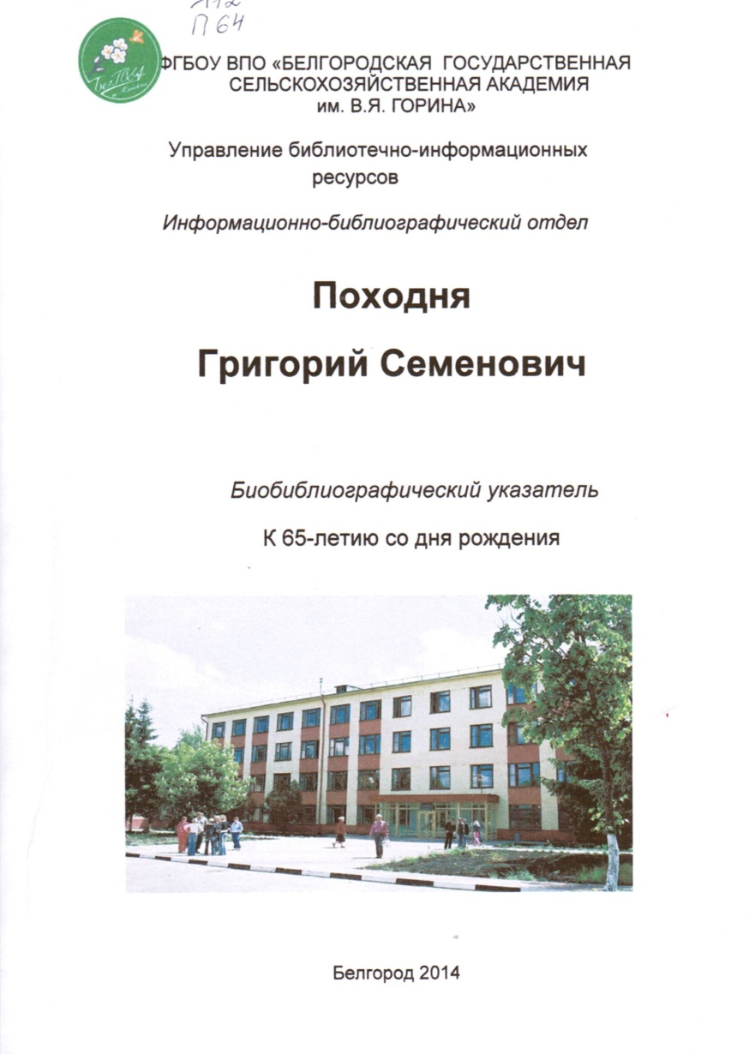
Походня Григорий Семенович : биобиблиографический указатель трудов (к 65-летию со дня рождения) / сост. : Л.И. Гетьман,
Л.С. Петроченко, Е.А. Володина, Э.Н. Долженко, Е.А. Григорова. – Белгород : Издательство БелГСХА им. В.Я. Горина, 2014. – 231с. – Текст: непосредственный.
Указатель трудов
Походни Г.С. (2014) СКАЧАТЬ

Slide 16
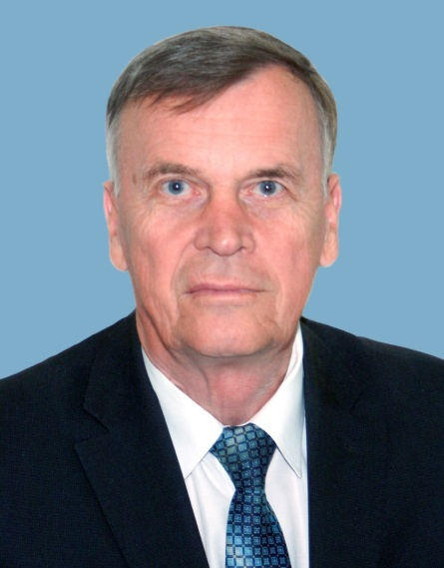
Швецов Николай Николаевич
доктор сельскохозяйственных наук, профессор,
почётный работник Белгородского государственного аграрного университета им. В.Я. Горина
Научное направление: исследования по следующим направлениям: рост и воспроизводительная способность телок при выращивании на разнотиповых рационах и кормосмесях; влияние ритмичного кормления на эффективность использования кормов и продуктивность дойных коров; эффективность использования кормосмесей разной рецептуры при выращивании ремонтных телок.

Slide 17
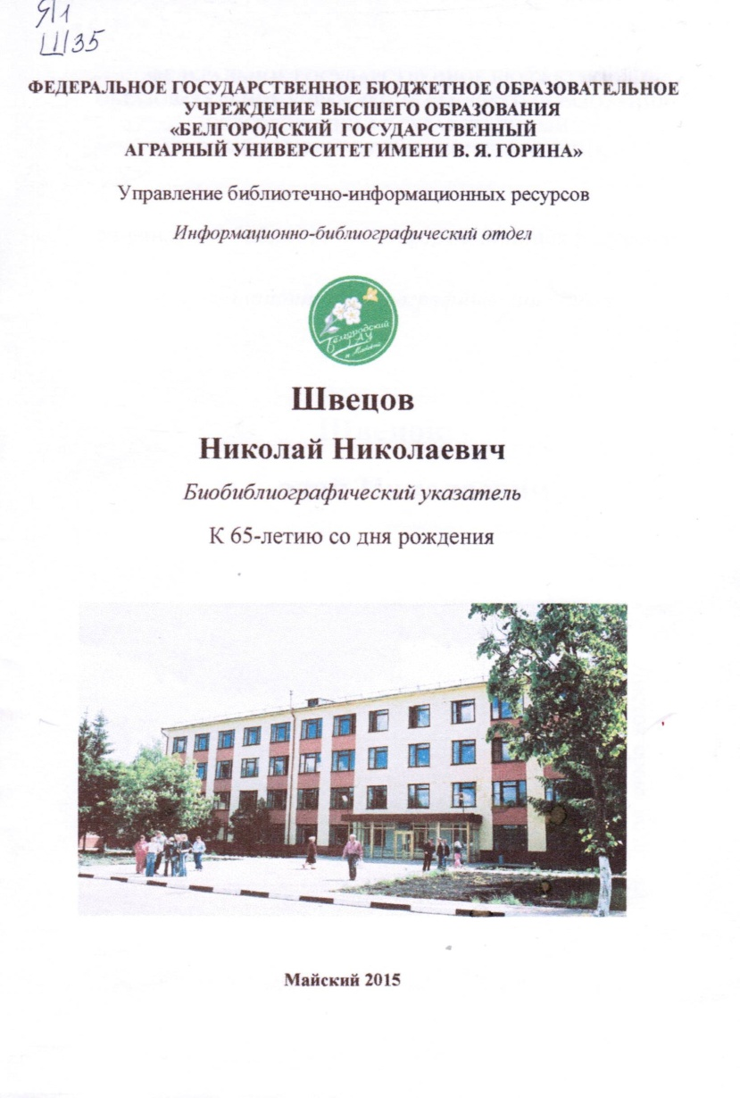
Швецов Николай Николаевич: биобиблиографический указатель трудов (к 65-летию со дня рождения) / сост. : Л. С. Петроченко, Е. А. Володина. – Майский : Изд-во ФГБОУ ВО Белгородский ГАУ, 2015. – 43 с. – Текст: непосредственный.
Указатель трудов
Швецова Н.Н. (2015) СКАЧАТЬ

